Slide 1



AGROFORESTERIE : le retour des arbres ruraux
Pour diversifier, intensifier, protéger

Slide 2
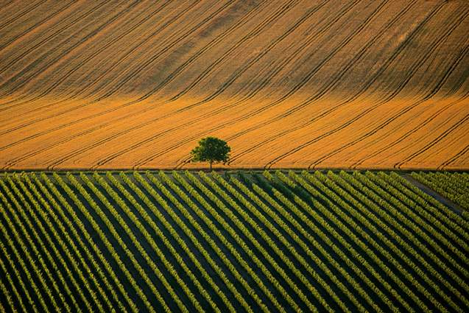
INTRODUCTION
Des arbres dans les parcelles ?
Des arbres autour des parcelles ?
Agroforesterie : diversifier, intensifier, protéger
22/02/2013

Slide 3

SOMMAIRE
Un changement de paradigme : le retour des arbres
Dernières nouvelles de la recherche : une intensification écologique
Des services environnementaux exceptionnels
Les grands défis à surmonter
NOM DE LA PRESENTATION
22/02/2013

Slide 4
_01
Un changement de paradigme
Le retour des arbres ruraux
Agroforesterie
22/02/2013

Slide 5
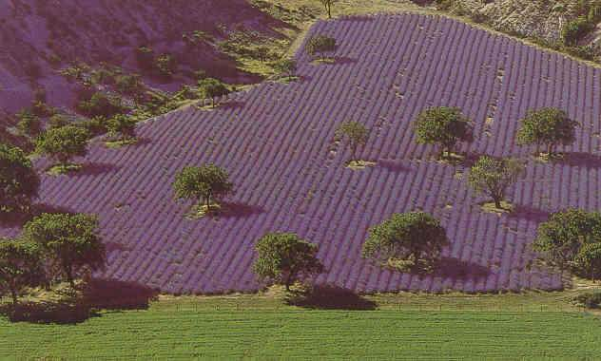
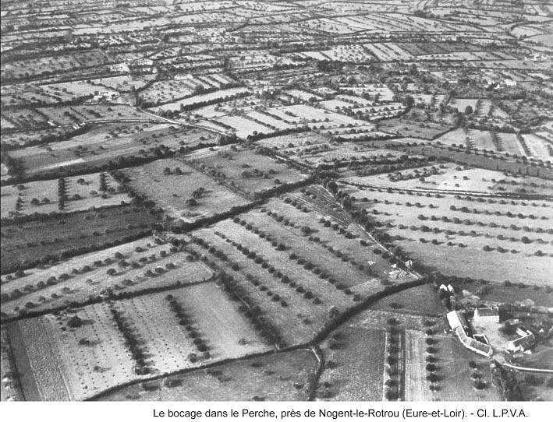
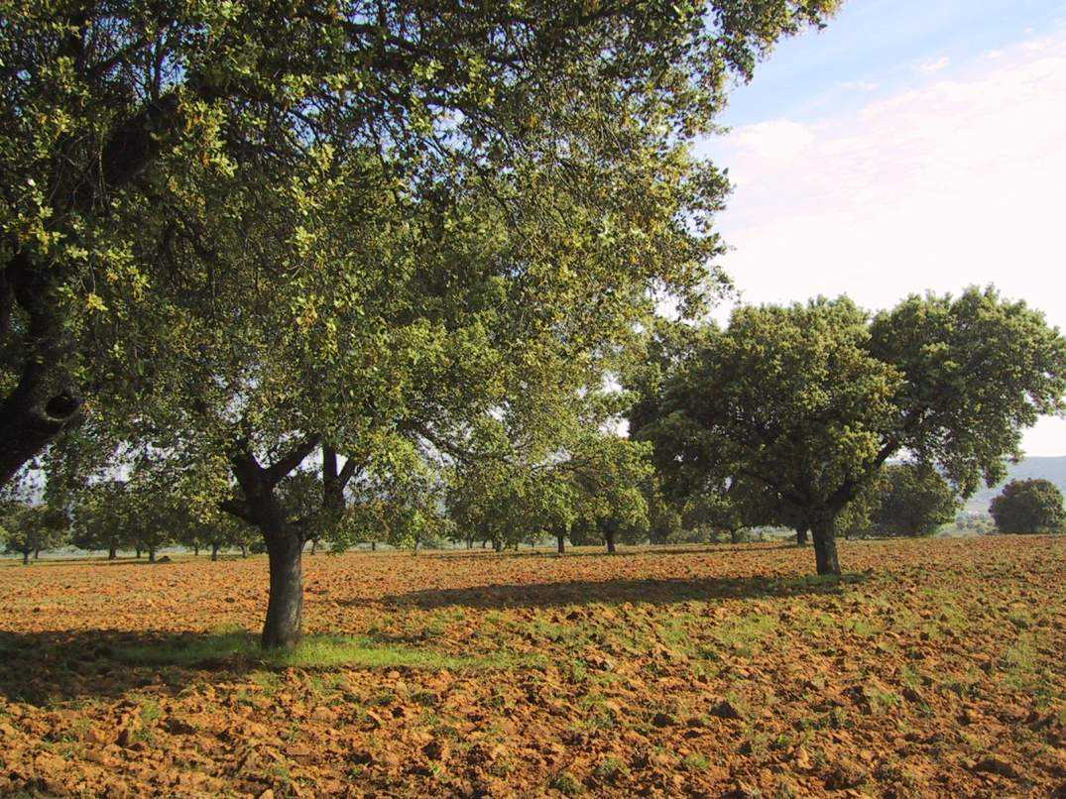
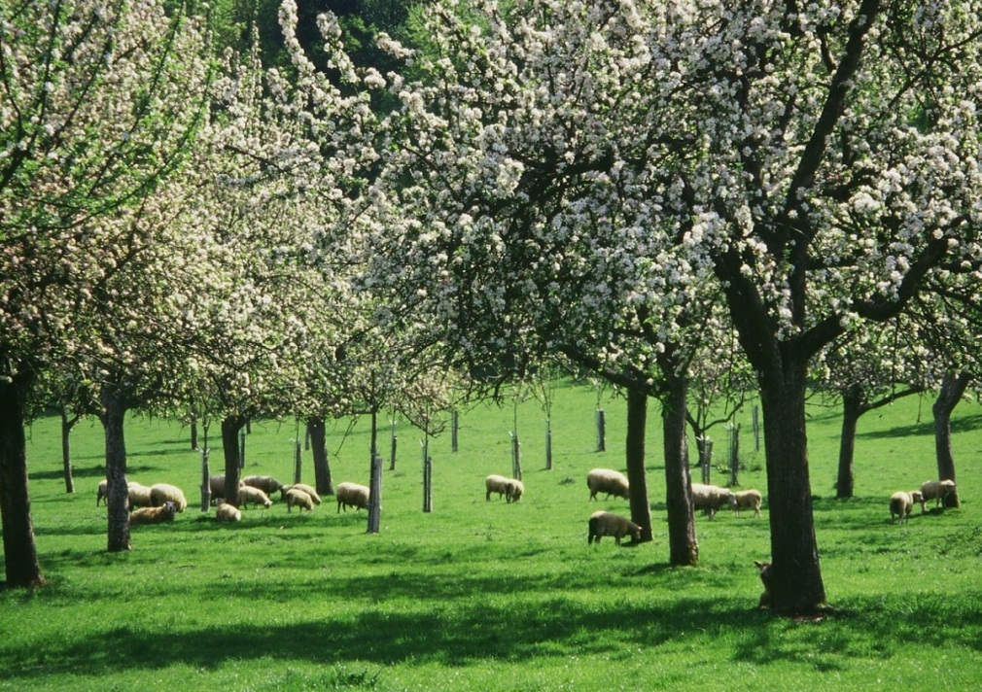

Slide 6
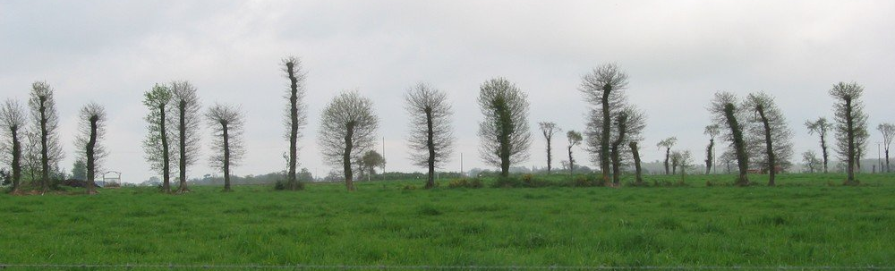
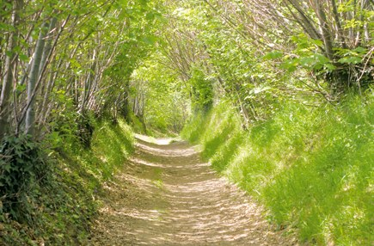
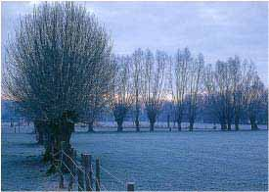

Slide 7
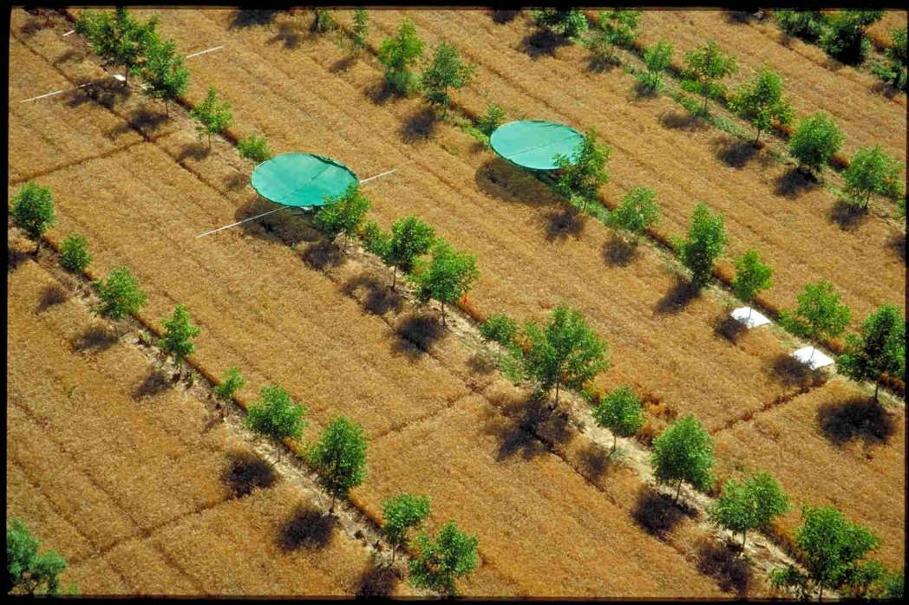

Slide 8
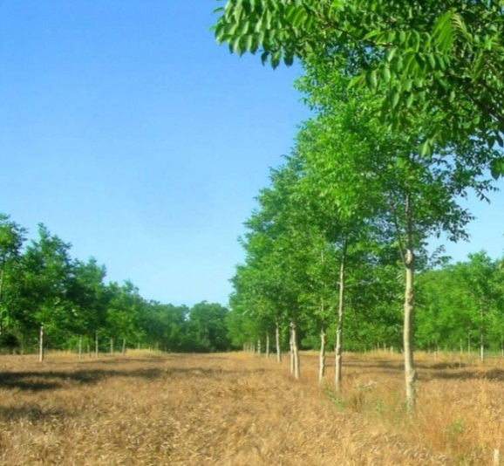
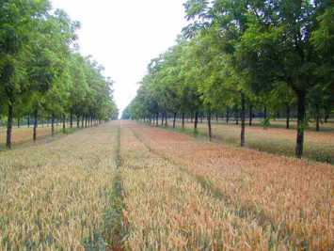
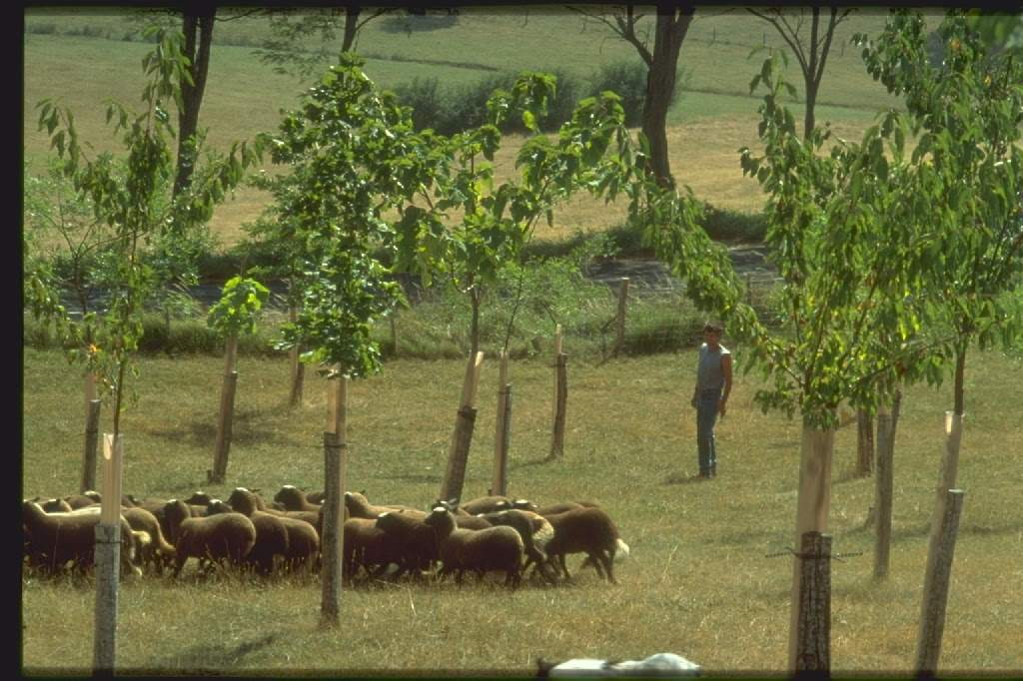
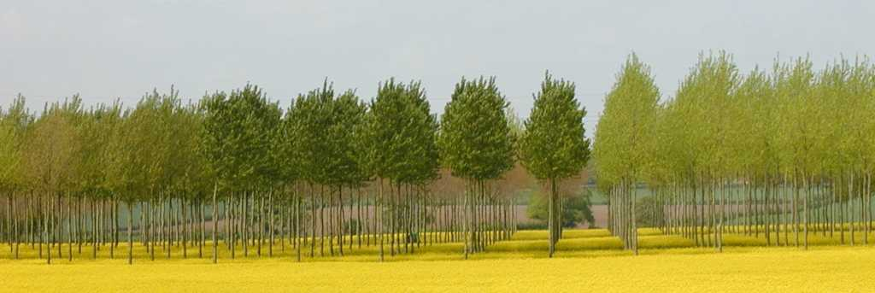
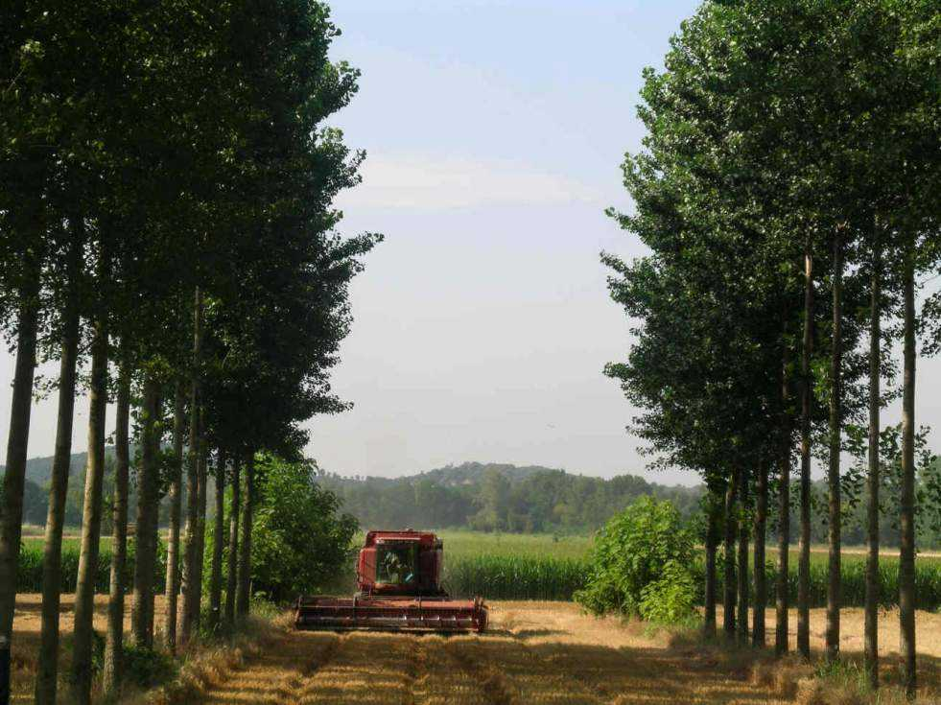
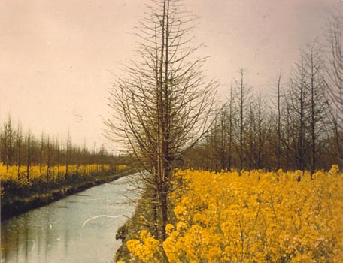
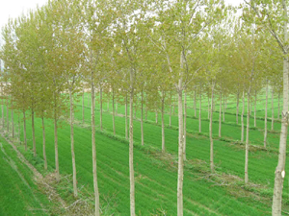
Notes:
Commençons par définir les systèmes sur lesquels porte cet exposé.
Agroforesterie, de manière générale, désigne tout système de culture associant arbres et cultures sur les même surfaces.
Nous nous intéresserons ici à un cas particulier de systèmes agroforestiers des zones tempérées, consistant à associer des alignements d’arbres a vocation de production de bois, et des bandes intercalaires cultivée.

Slide 9
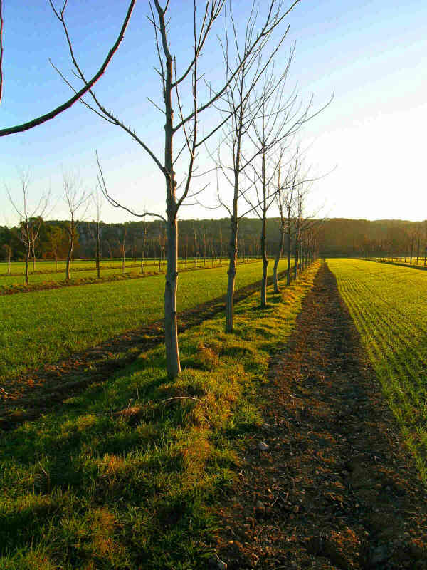
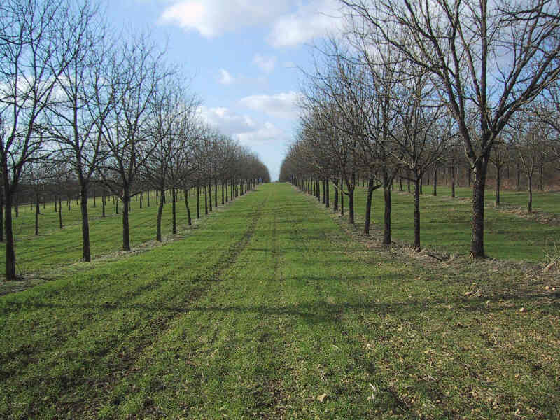
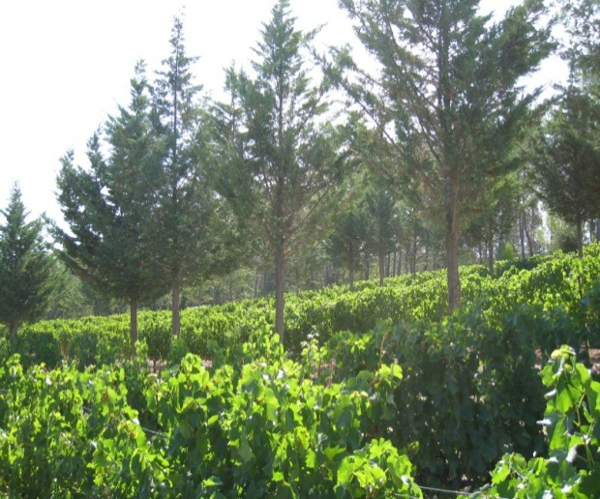
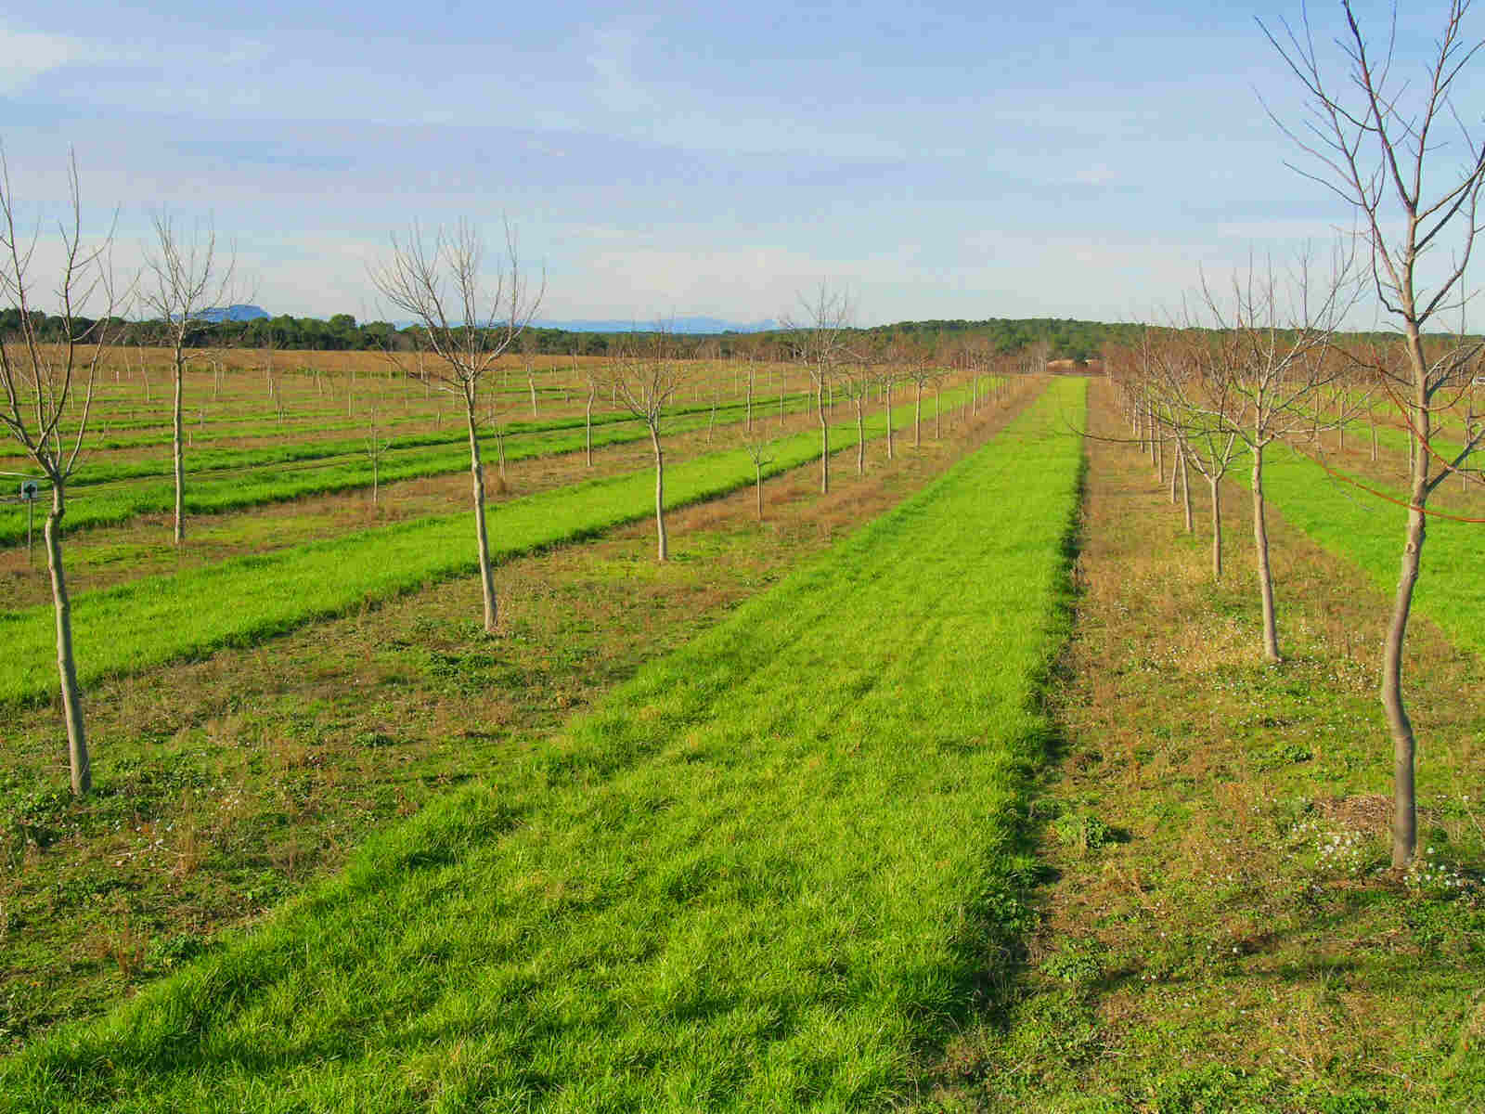
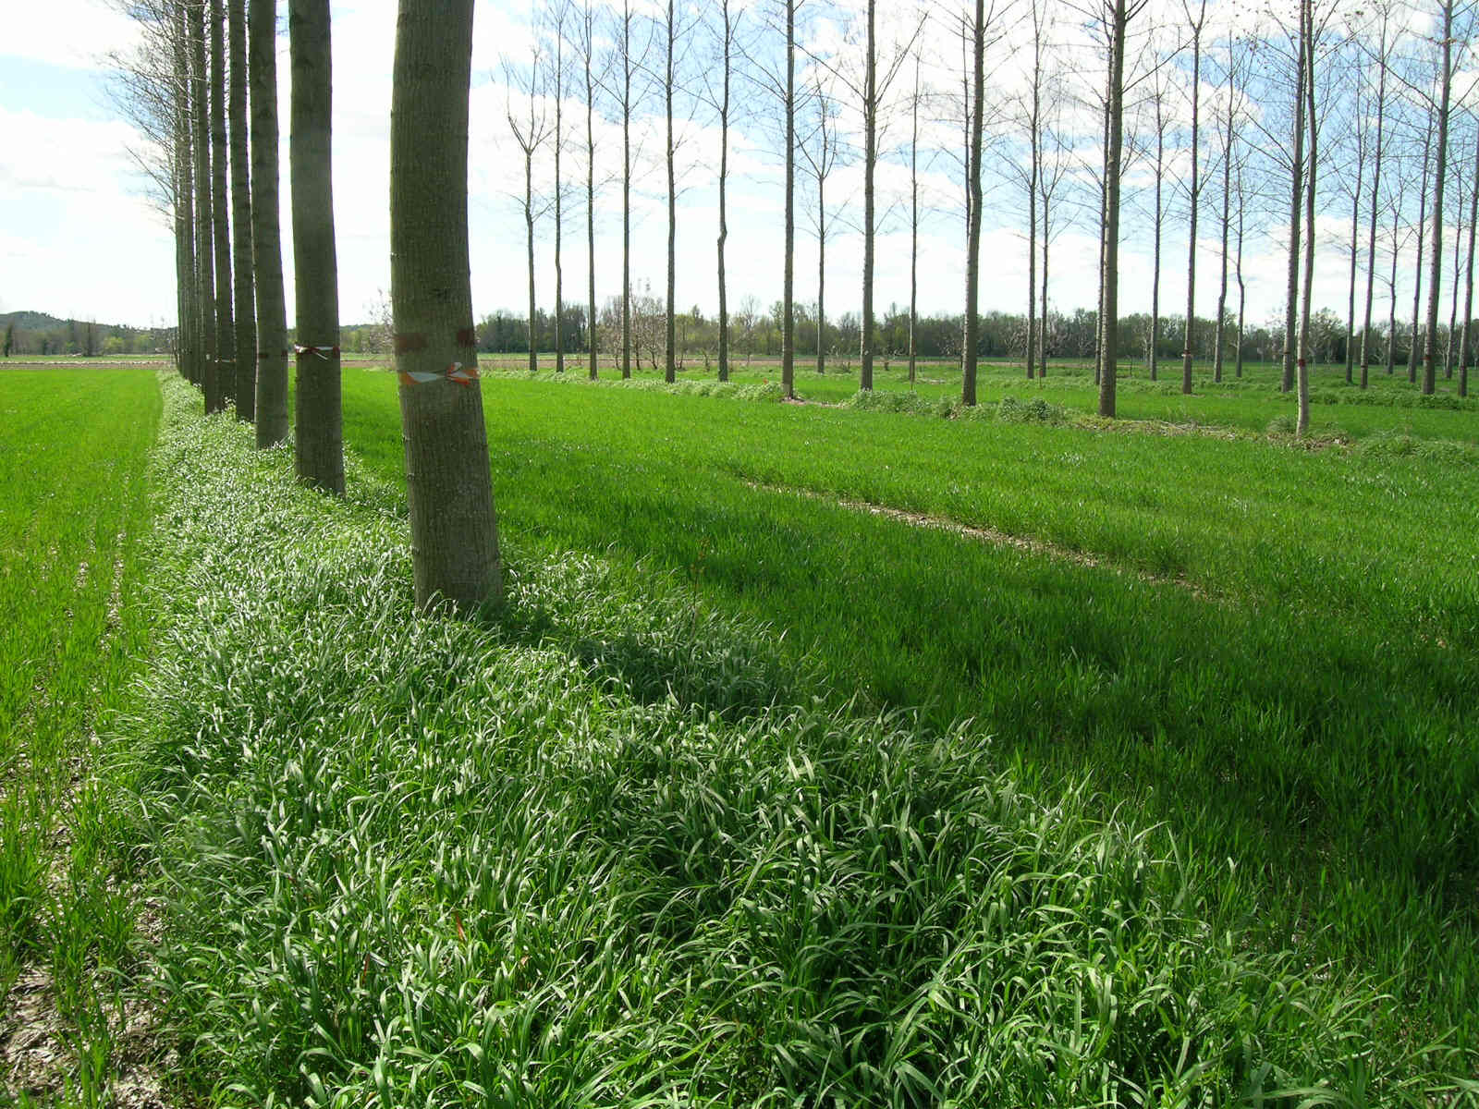
.09
Agroforesterie créative

Slide 10
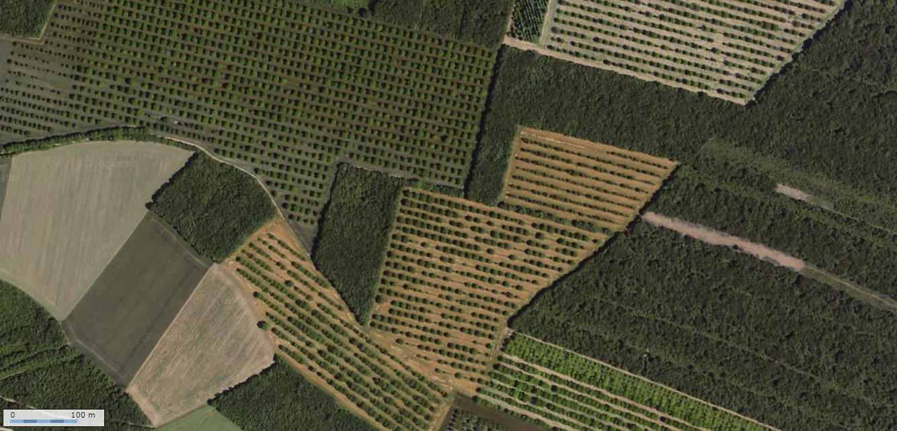
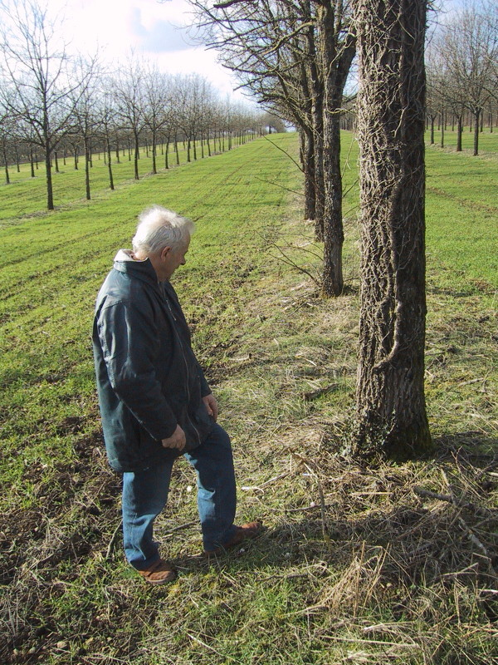
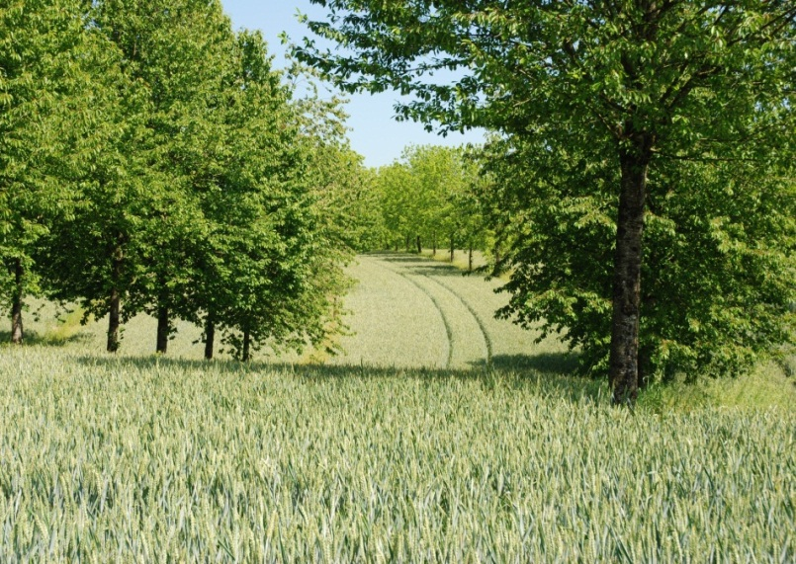
Une recherche participative en exploitation
Notes:
Parcelles paysannes de M. Jollet (Charentes-Maritime), support de travaux INRA-Chambres d’Agriculture-Exploitant
En France, TOUTES les parcelles agroforestières expérimentales sont installées CHEZ des agriculteurs
10

Slide 11
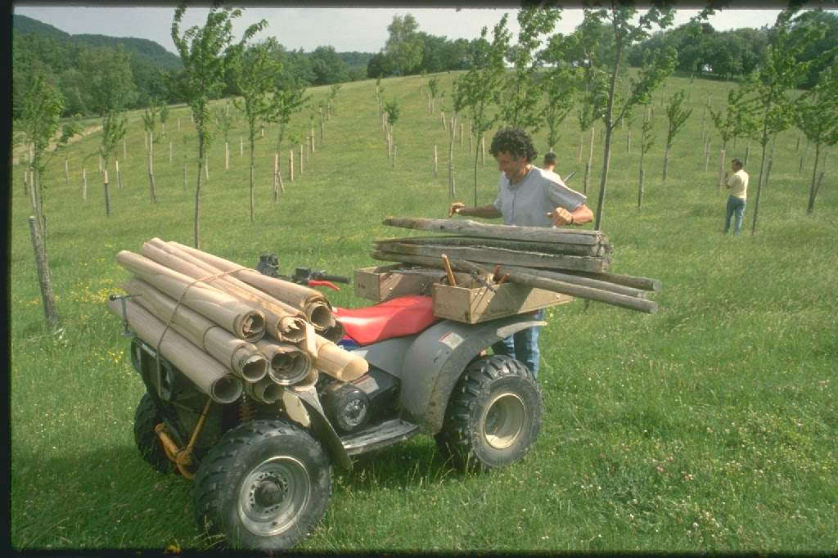

Slide 12
_02
Dernières nouvelles de la recherche
Une intensification réellement écologique
Agroforesterie
22/02/2013

Slide 13
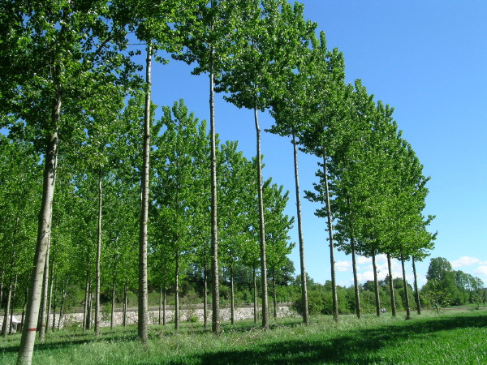
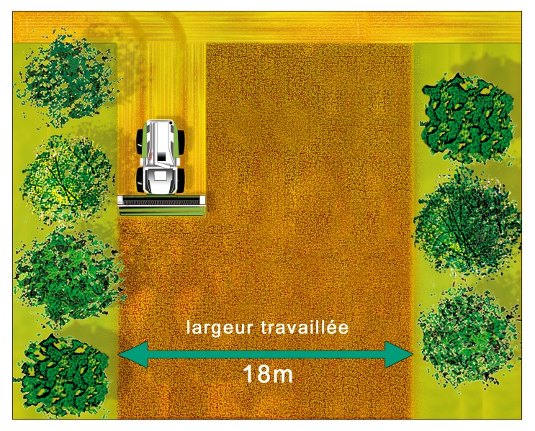
Un nouveau système d’exploitation, qui peut s’adapter presque partout.

Slide 14
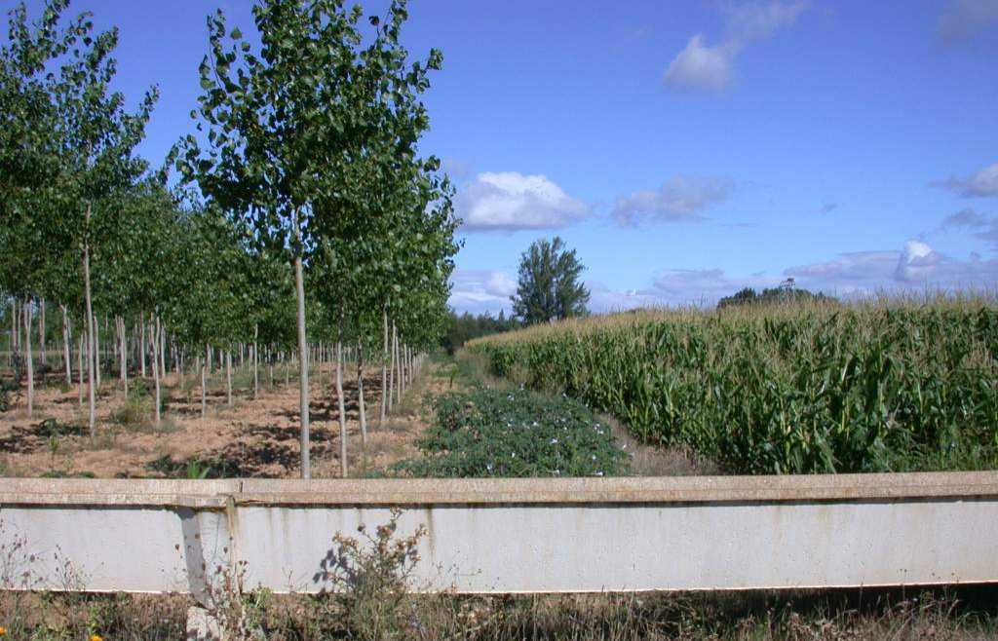
Mélanger ou ne pas mélanger …

Slide 15
Mélange
Séparation
Agriculture
0.8 ha
Agroforesterie
Forêt
0.6 ha
1 ha
1.4 ha = LER
Land Equivalent Ratio (LER) (Mead and Willey, 1980)

Slide 16
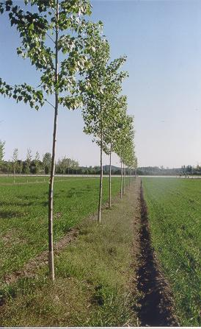
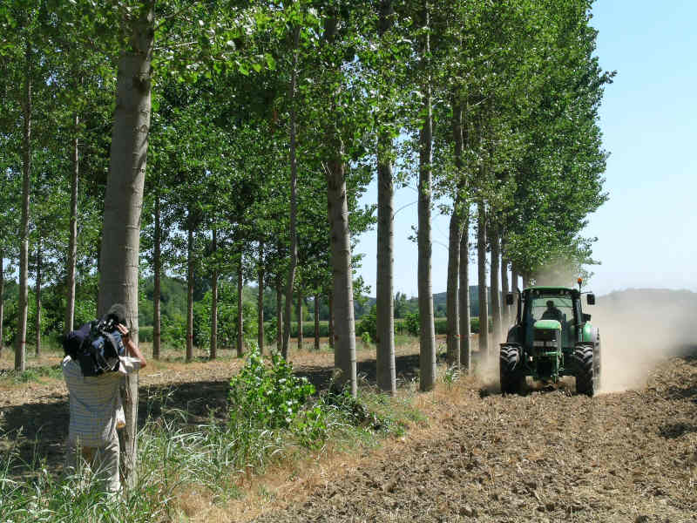
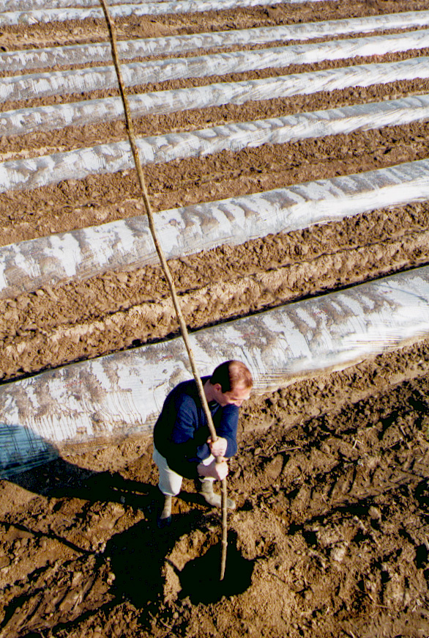
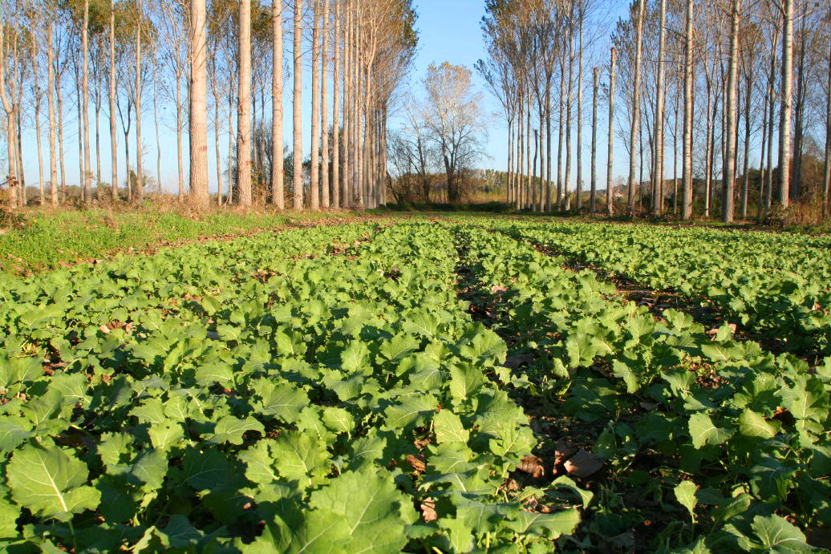
2002
1997
1996
2005

Slide 17
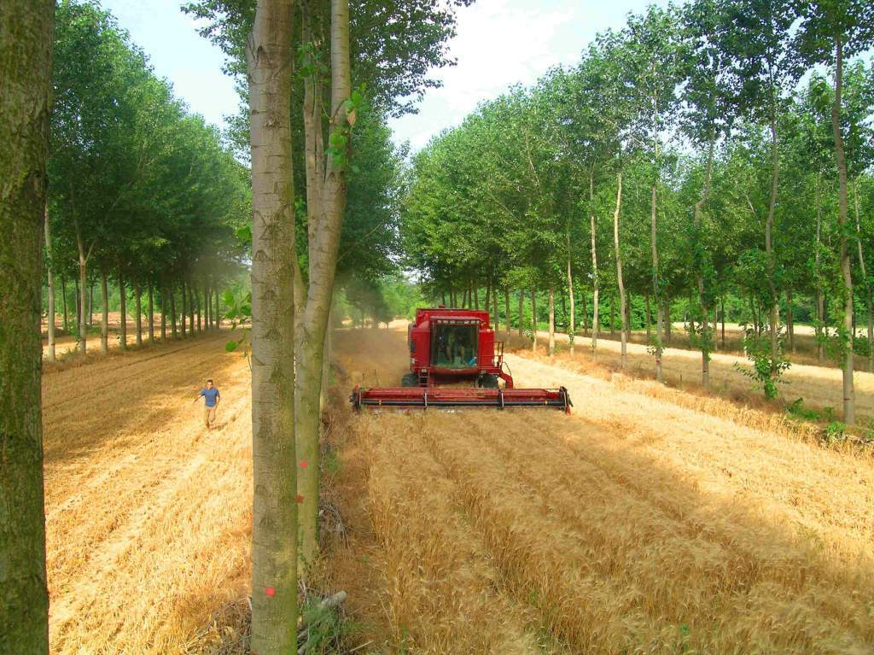
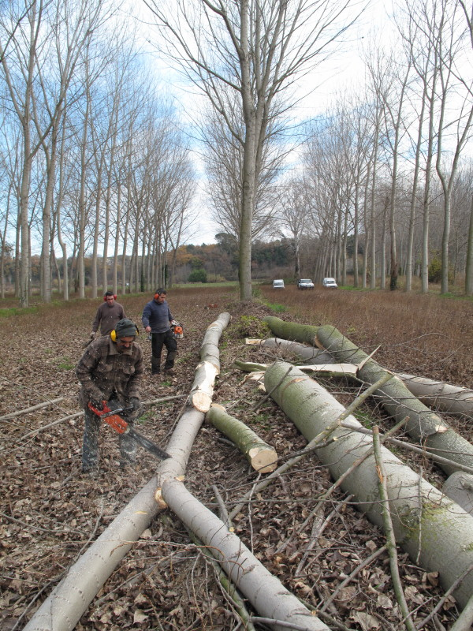
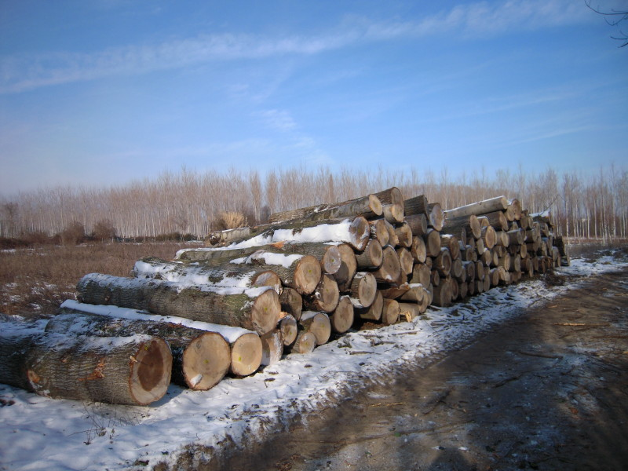
2003
2009
2010

Slide 18
Land Equivalent Ratio
1.2 à 1.6
Peupliers-céréales d’hiver
14 ans
Notes:
18
18
Productivité mesurée exceptionnelle : gain de 36%

Slide 19
Un LER de 1.4 LER signifie
qu’une exploitation agroforestière de 100 ha produit autant qu’une exploitation conventionnelle de 140 ha où arbres et cultures sont séparés
Une nouvelle révolution verte
Efficience renforcée des facteurs de production naturels (lumière, eau, azote)
Notes:
Le gain de productivité représente un saut quantitatif exceptionnel pour une innovation agro-écologique
19

Slide 20
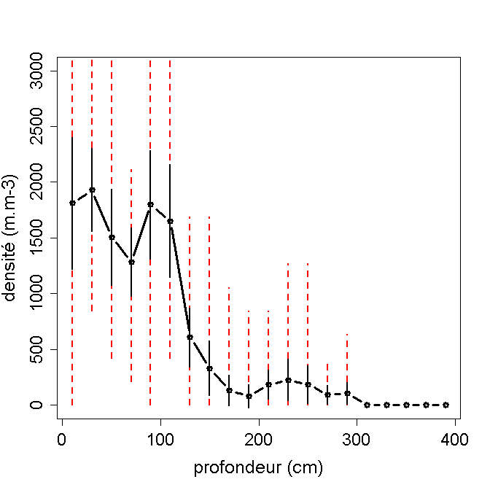
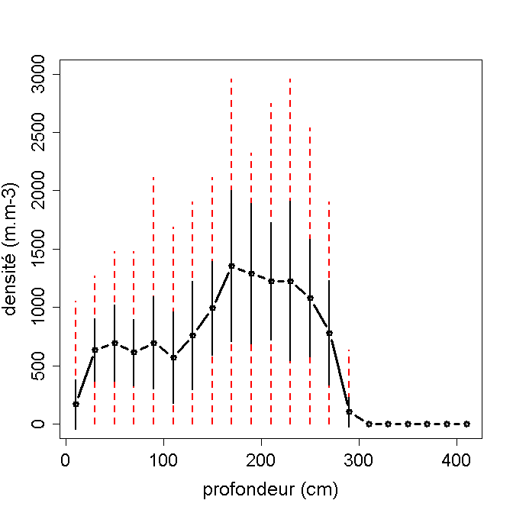
Profils d’enracinement de noyers de 14 ans
Noyeraie pure
Noyer-blé
.020

Slide 21
_03
Des services environnementaux variés
Agroforesterie
22/02/2013

Slide 22
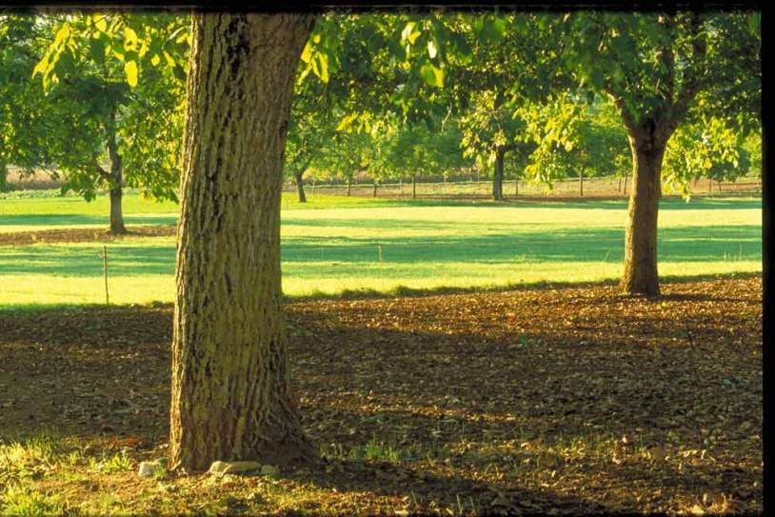
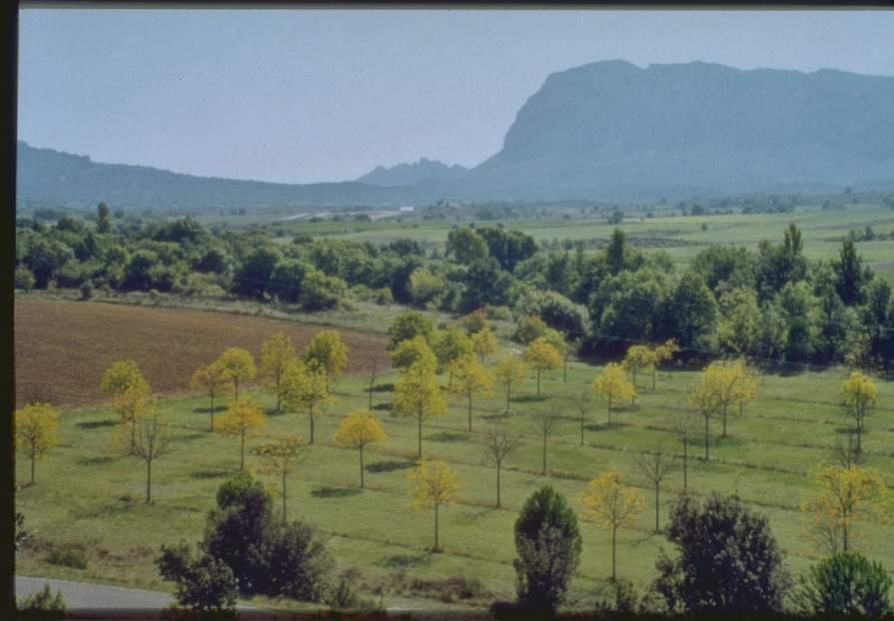
Paysage : une image positive et sincère de systèmes de production durables

Slide 23
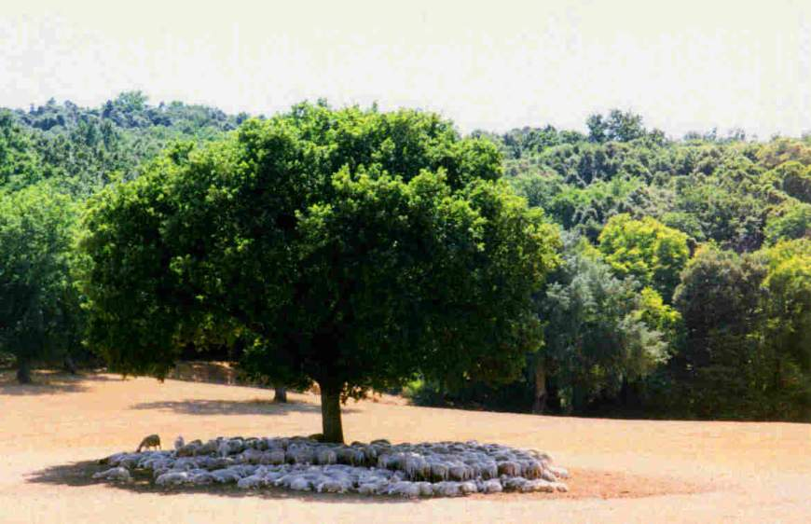
Changement climatique : tous à l’abri?

Slide 24
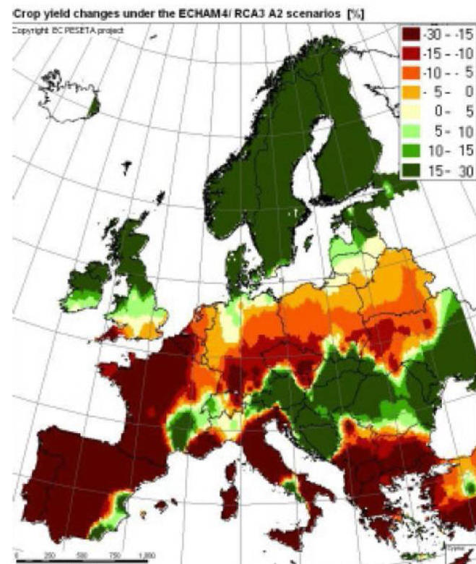
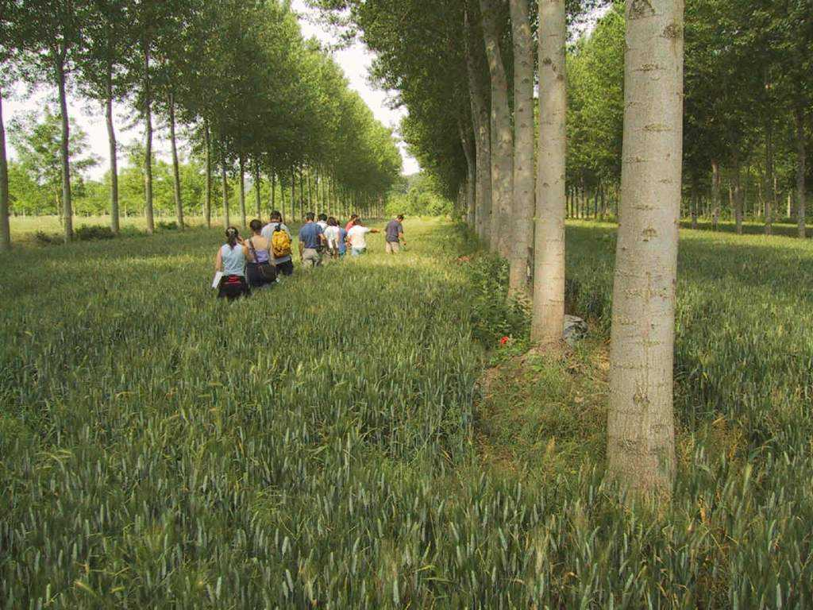
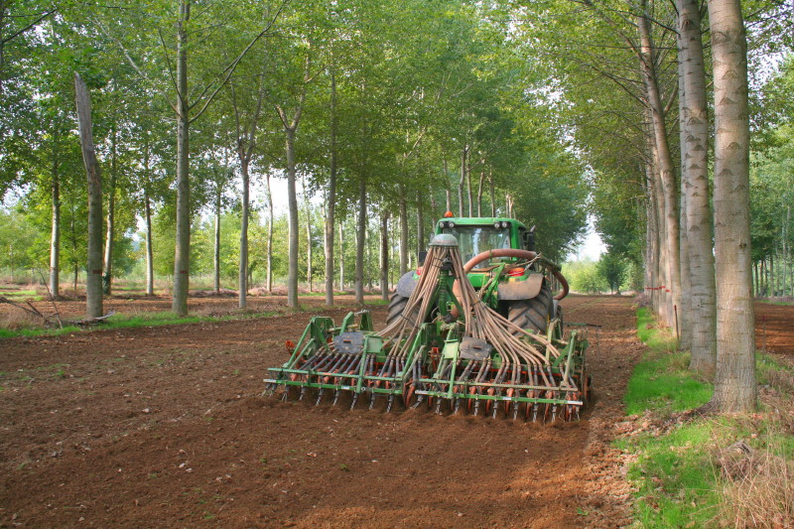
Les cultures agroforestières seraient moins sensibles aux accidents climatiques
Notes:
Des cultures à l’ombre… au bon moment (remplissage du grain)
24

Slide 25
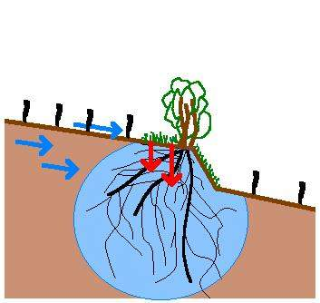
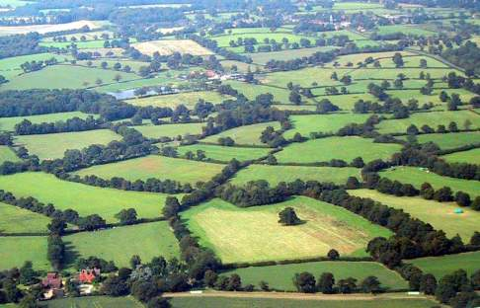
Amélioration de l’infiltration des pluies
Augmentation de la porosité du sol, terrassement naturel, augmentation de la matière organique des sols

Slide 26
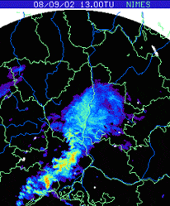
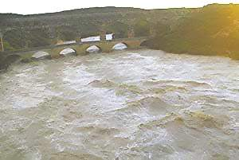
Réduction des pics de crues
Etudes en cours
Impact des haies sur l’eau du sol
Profondeur du sol (m)
Distance along the transect (m)

Slide 27
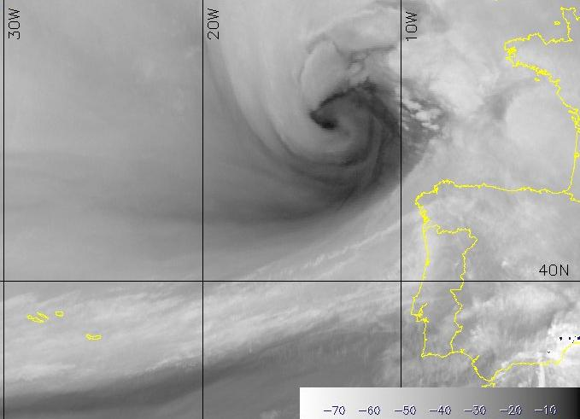
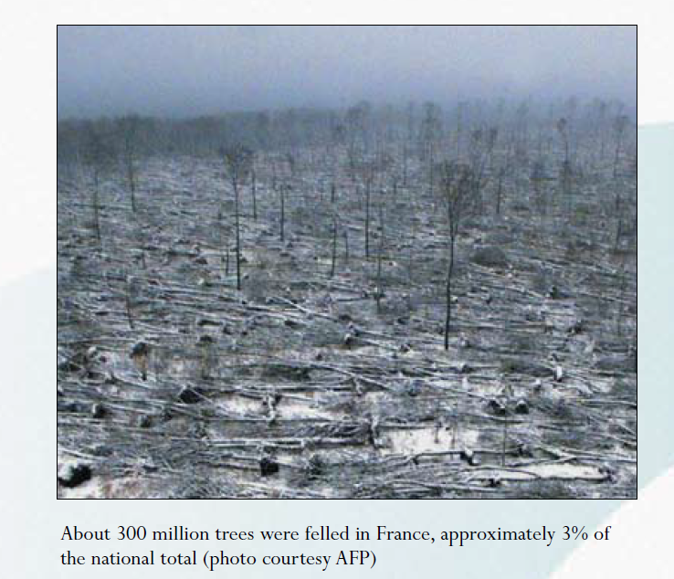
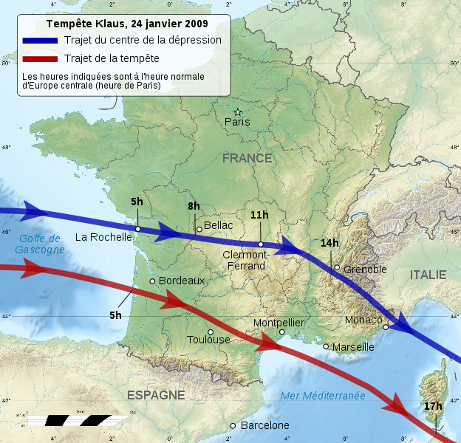
Résilience face aux évènements climatiques extrêmes

Slide 29



Slide 30


Atténuation du changement climatique : stocker du carbone

Slide 31
1 à 2 T C/ha/an avec 50-100 arbres/ha
Mieux que la plupart des autres options pour stocker du C en agriculture
Stockage dans le sol : études en cours
Etude « Analyse du potentiel agricole pour l’atténuation des émissions de gaz à effet de serre en France »
INRA – ADEME – MAAF – MEDDTL
Etudes en cours

Slide 32
Etudes en cours

Slide 33


Protection contre les incendies

Slide 34


Protection des sols

Slide 35



Services écosystémiques des enracinements profonds

Slide 36


Reduction des pertes en nitrates vers les aquifères
Average nitrate leaching
Site : Restinclières, Prades Le Lez, France
Agroforestry
Agriculture
Forestry
Etudes en cours

Slide 37


Protection de la biodiversité

Slide 38






Réduction de la fragmentation des habitats

Slide 39


Slide 40
_04
Les défis à surmonter
Agroforesterie
22/02/2013

Slide 41
Vers la réduction de l’emploi des pesticides en agroforesterie ?
à étudier!

Slide 42




Habitat ratio : un nouvel outil pour la conditionnalité de la future PAC ?
Habitat ratio = proportion de la SAU de l’exploitation sous influence bénéfique d’habitats favorables aux auxiliaires

Slide 43
Vers la réduction de l’emploi des engrais en agroforesterie?
A étudier!

Slide 44

Rentabilité
Cette plantation de noyers (156 arbres/ha) est évaluée à 120 K€ de bois par hectare
Prouvé

Slide 45

Des axes à explorer activement…
Ecophysiologie des cultures à l’ombre
Microclimatologie des systèmes hétérogènes
Sélection de variétés adaptées à l’ombre
Sélection d’arbres à enracinement profond
Modélisation des interactions arbres-cultures
Contrôle biologique des maladies en agroforesterie
Recyclage des nutriments par les arbres

Slide 46

En cours : expérimentations virtuelles
11 m x 9 m
100 tiges/ha
11 m x 5 m
180 tiges/ha
7 m x 7 m
200 tiges/ha
(forest control)
19 m x 11 m
50 tiges/ha
19 m x 19 m
30 tiges/ha

Slide 47
Perspectives : concevoir des systèmes plus innovants par simulation numérique
Production de biomasse en agroforesterie
Gestions originales des arbres, régénération naturelle assistée
Variétés améliorées
…

Slide 48

Produire…
et protéger!
Pourquoi choisir?
Chapeau aux pionniers

Slide 49


Slide 50


Merci pour votre attention

